Slide 1

МИНИСТЕРСТВО ОБРАЗОВАНИЯ РЕСПУБЛИКИ БЕЛАРУСЬ Учреждения образования «БЕЛОРУССКИЙ ГОСУДАРСТВЕННЫЙ ТЕХНОЛОГИЧЕСКИЙ УНИВЕРСИТЕТ» Факультет информационных технологий Кафедра программной инженерии Тема дипломного проекта: «Веб-приложение для аренды услуг программиста» Дипломник: Чистякова Ю.А. Руководитель: асс. Годун А.В.
Минск 2021

Slide 2
Актуальность
В последнее время в нашей стране стал необычайно актуален вопрос услуг программиста. Для ИТ-компаний на это есть множество причин:
– необходимость быстро масштабировать команду разработки; – короткий проект, на который нет возможности взять штатных специалистов; – невозможность увеличить кадровую нагрузку; – выход в отпуск или больничный одного из членов команды.
Также нередко бывают ситуации, когда в компании нет нагрузки и программист простаивает.
Разработанное приложение позволит программистам сдать в аренду свои услуги, а пользователю – забронировать эти услуги.

Slide 3
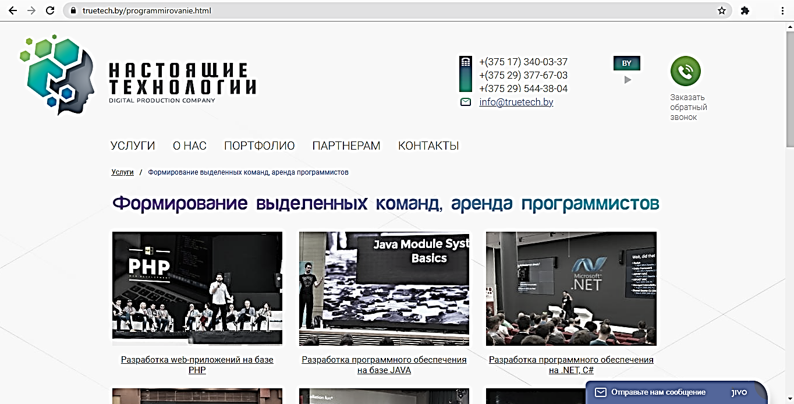
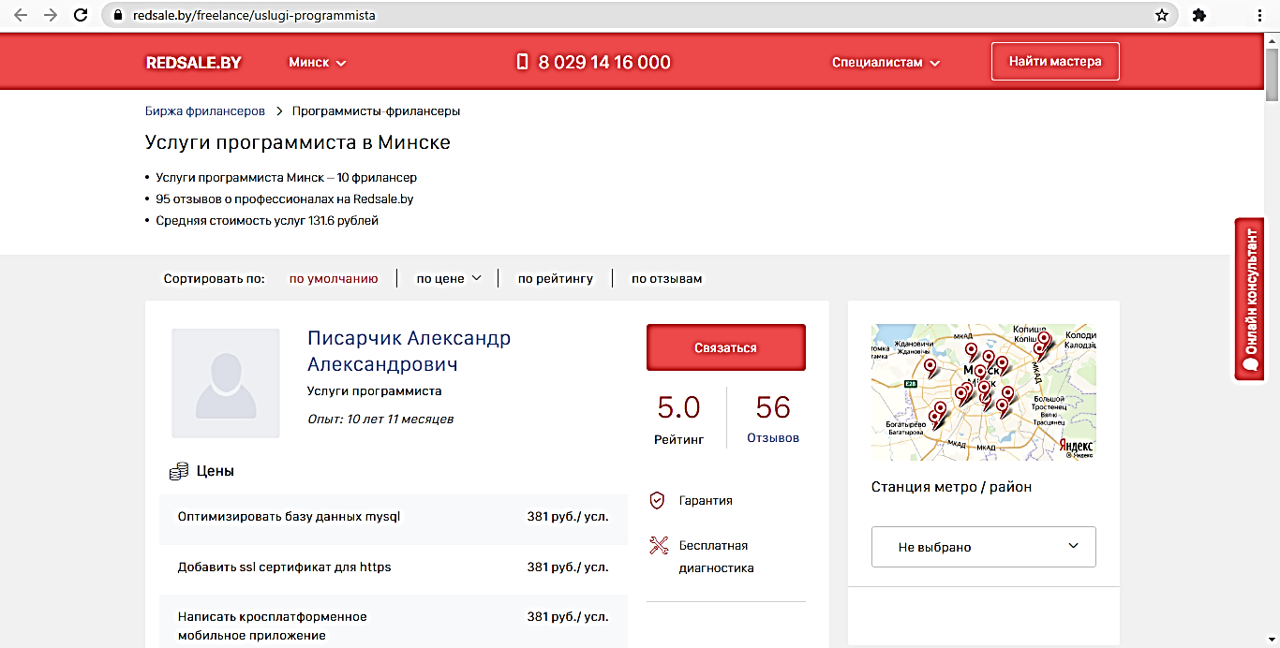
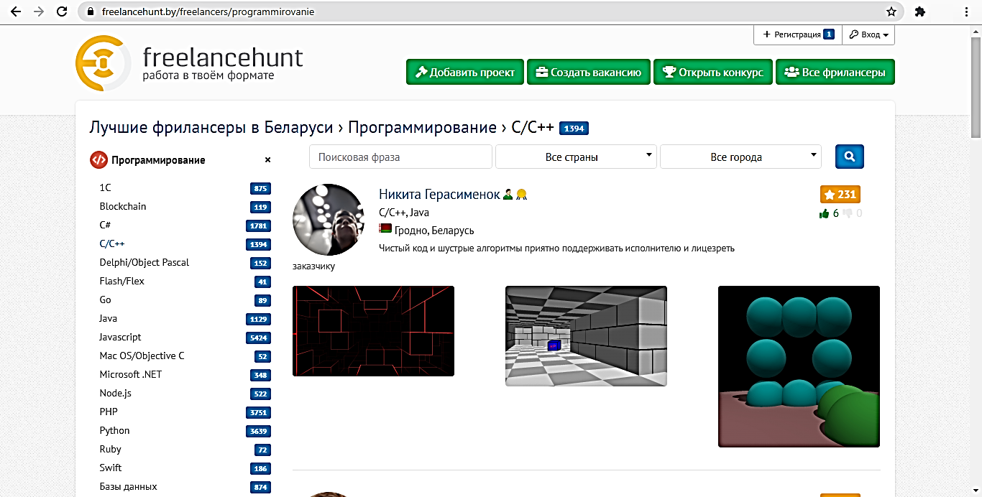
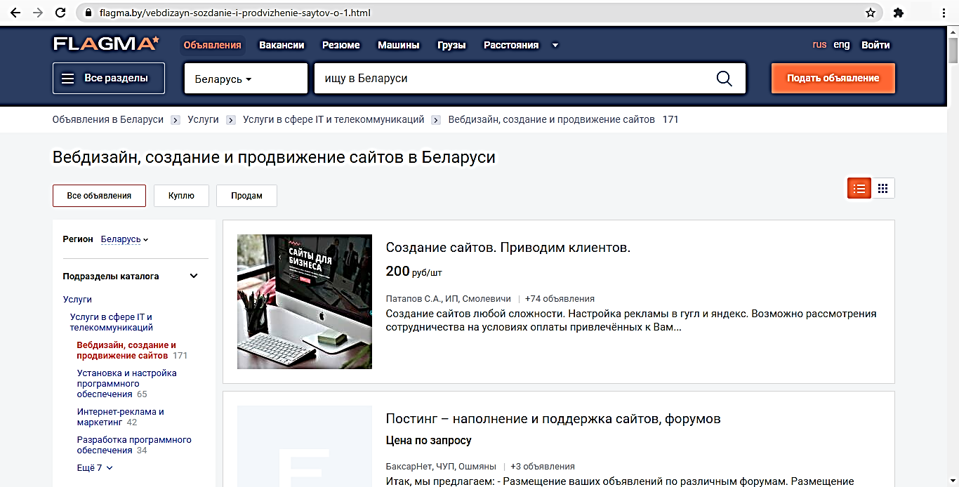
Прототипы и аналоги
TrueTech.by
RedSale.by
FreelanceHunt.by
Flagma.by

Slide 4
Цель дипломного проекта
Разработка веб-приложения для аренды услуг программиста.
Задачи дипломного проекта
– подтверждение учетной записи через почту; – редактирование личного кабинета пользователем; – возможность послать запрос программисту на выполнение услуги клиентом; – добавление услуги в избранное, создание отзыва клиентом; – возможность принять, отклонить запрос на услугу программистом; – создание, изменение, удаление услуги программистом; – ведение чата между клиентом и программистом; – возможность создания категорий программистов администратором

Slide 5
Используемые технологии и средства разработки
Технология | Описание | Версия
Node.js | Событийно-ориентированная платформа, применяемая для создания веб-приложений на JavaScipt через движок v8 | 14.15.0
Express.js | Универсальный фреймворк Node.js для серверов | 4.17.1
React.js | Гибкая JavaScript-библиотека для создания пользовательских интерфейсов | 17.0.2
WebStorm | Инструмент для разработки веб-сайтов и редактирования HTML, CSS и JavaScript кода | 2020.3.2
MongoDB | Система управления нереляционными базами данных. | 1.26.0

Slide 6
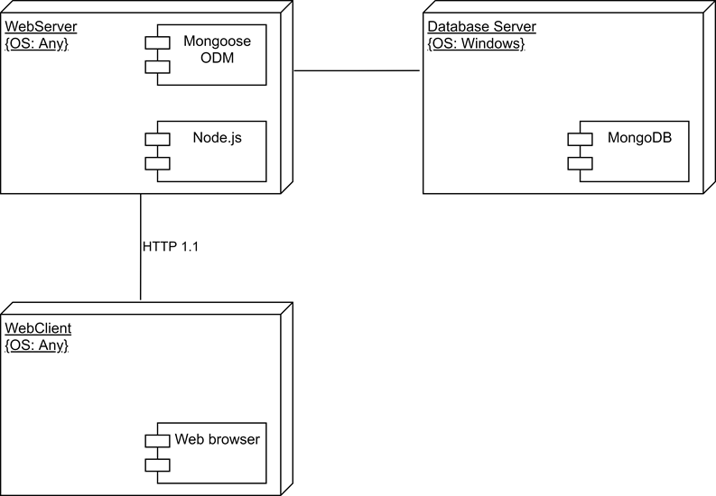
Диаграмма развертывания
Проектирование

Slide 7
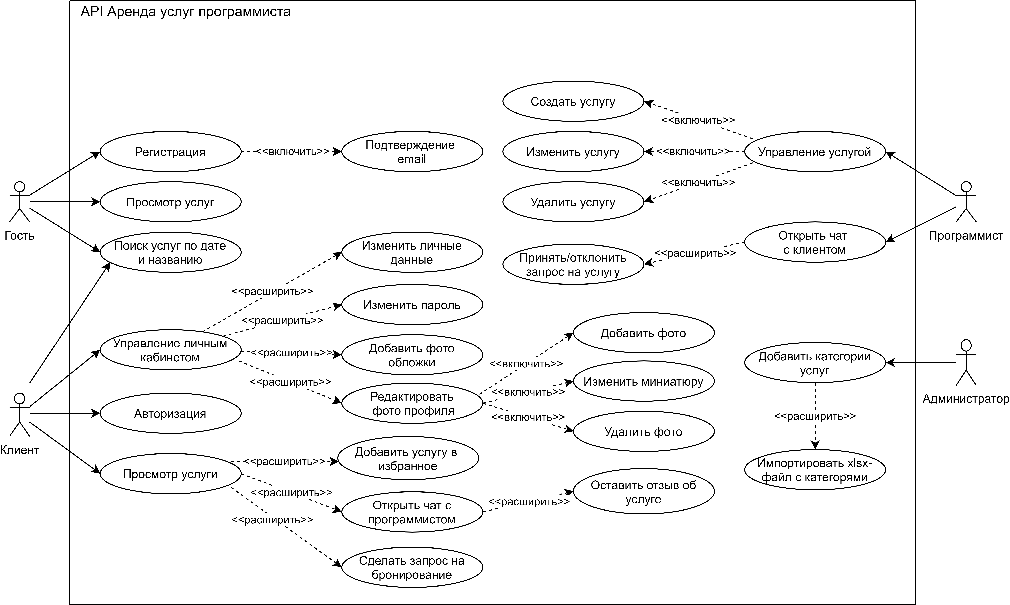
Диаграмма вариантов использования

Slide 8
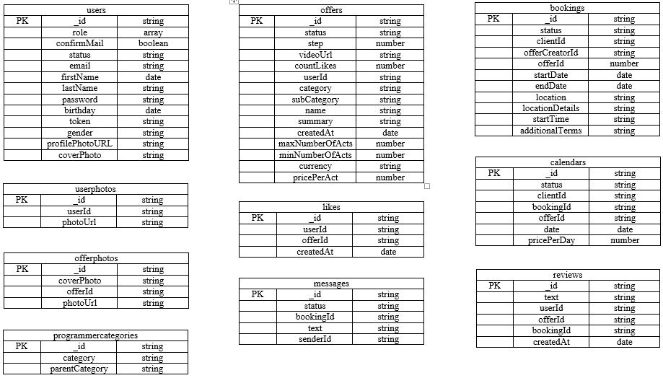
Логическая схема базы данных

Slide 9
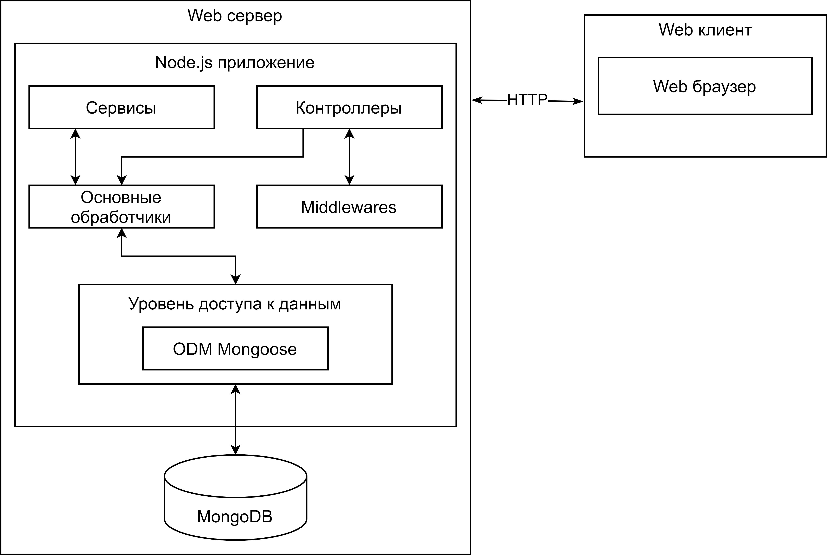
Структурная схема веб-приложения

Slide 10
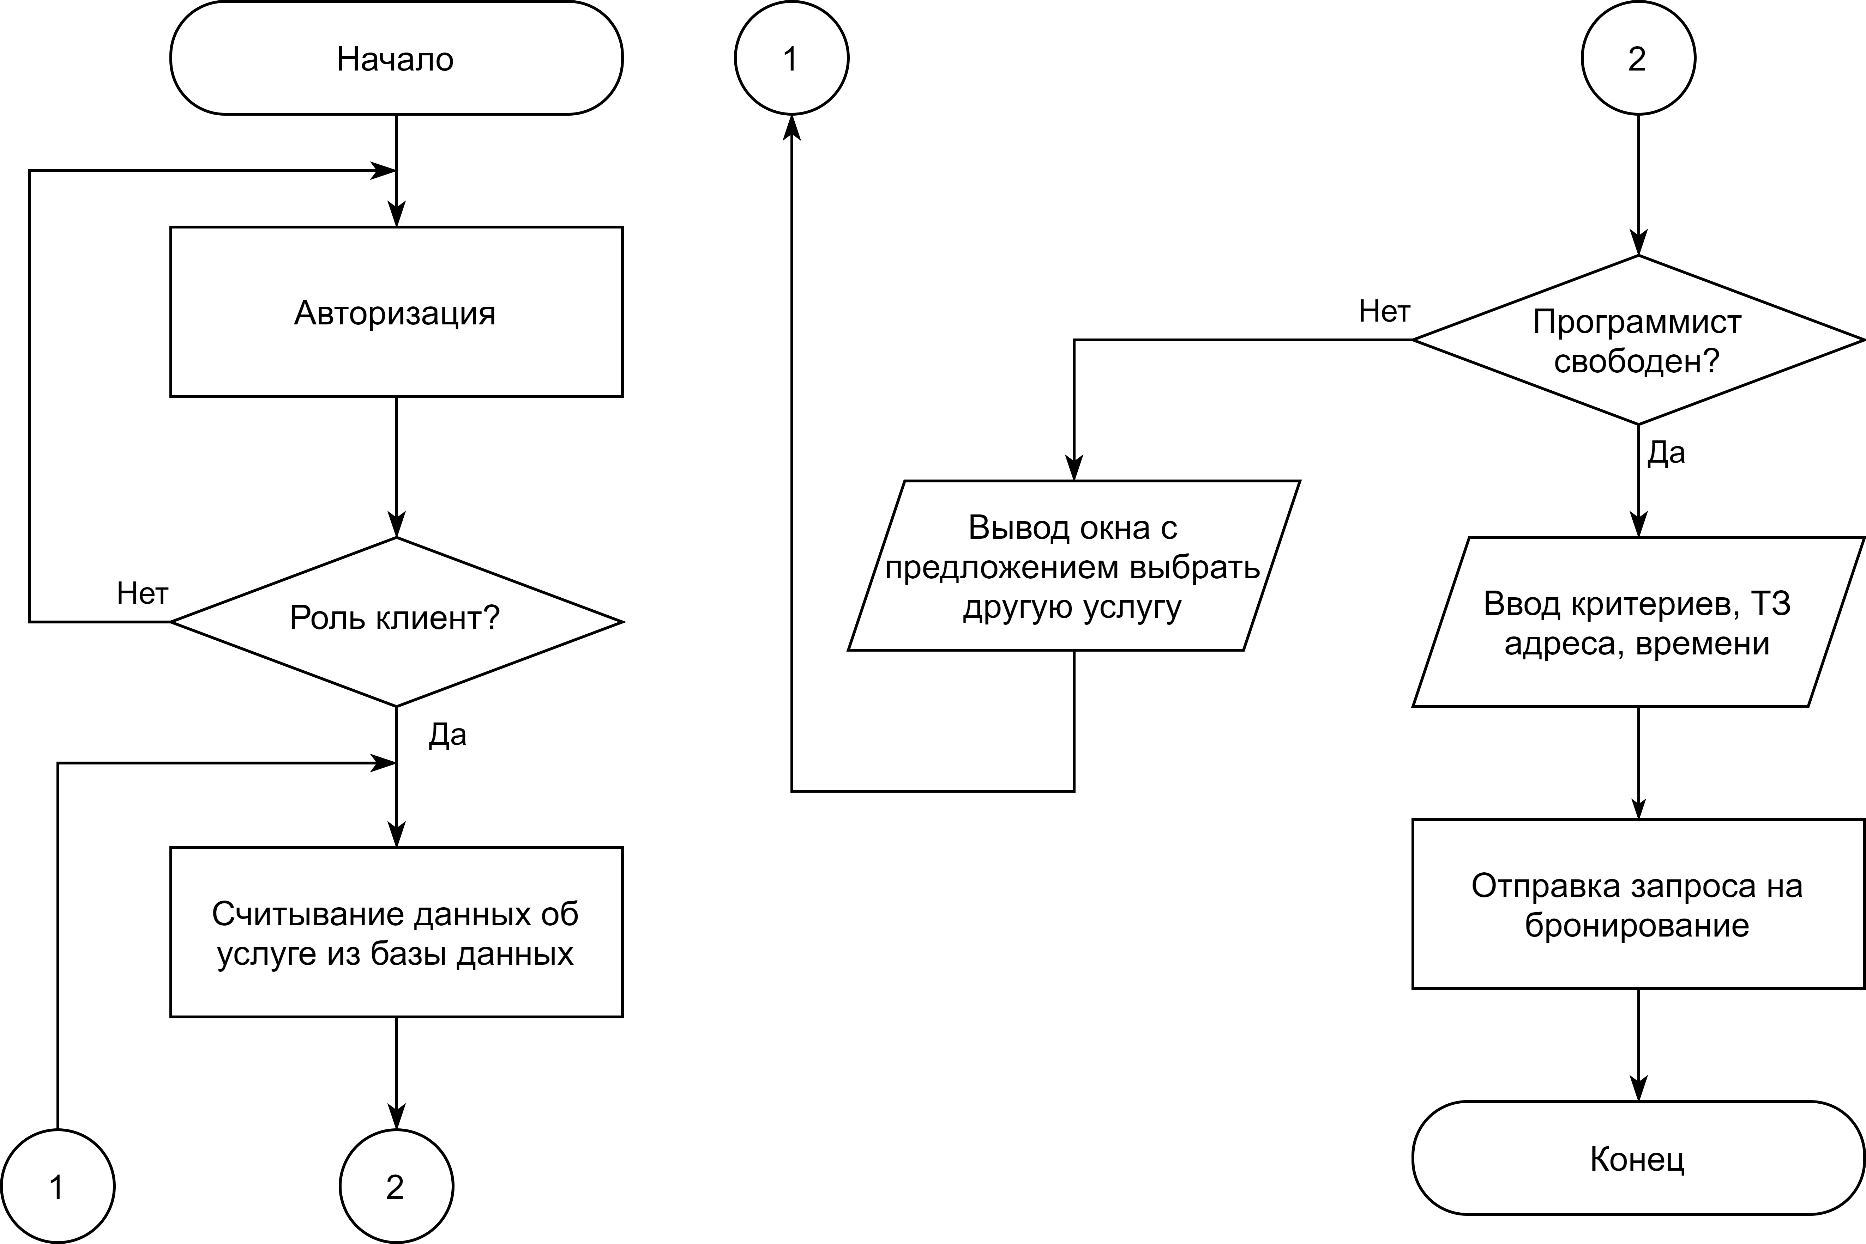
Блок-схема алгоритма бронирования услуги

Slide 11
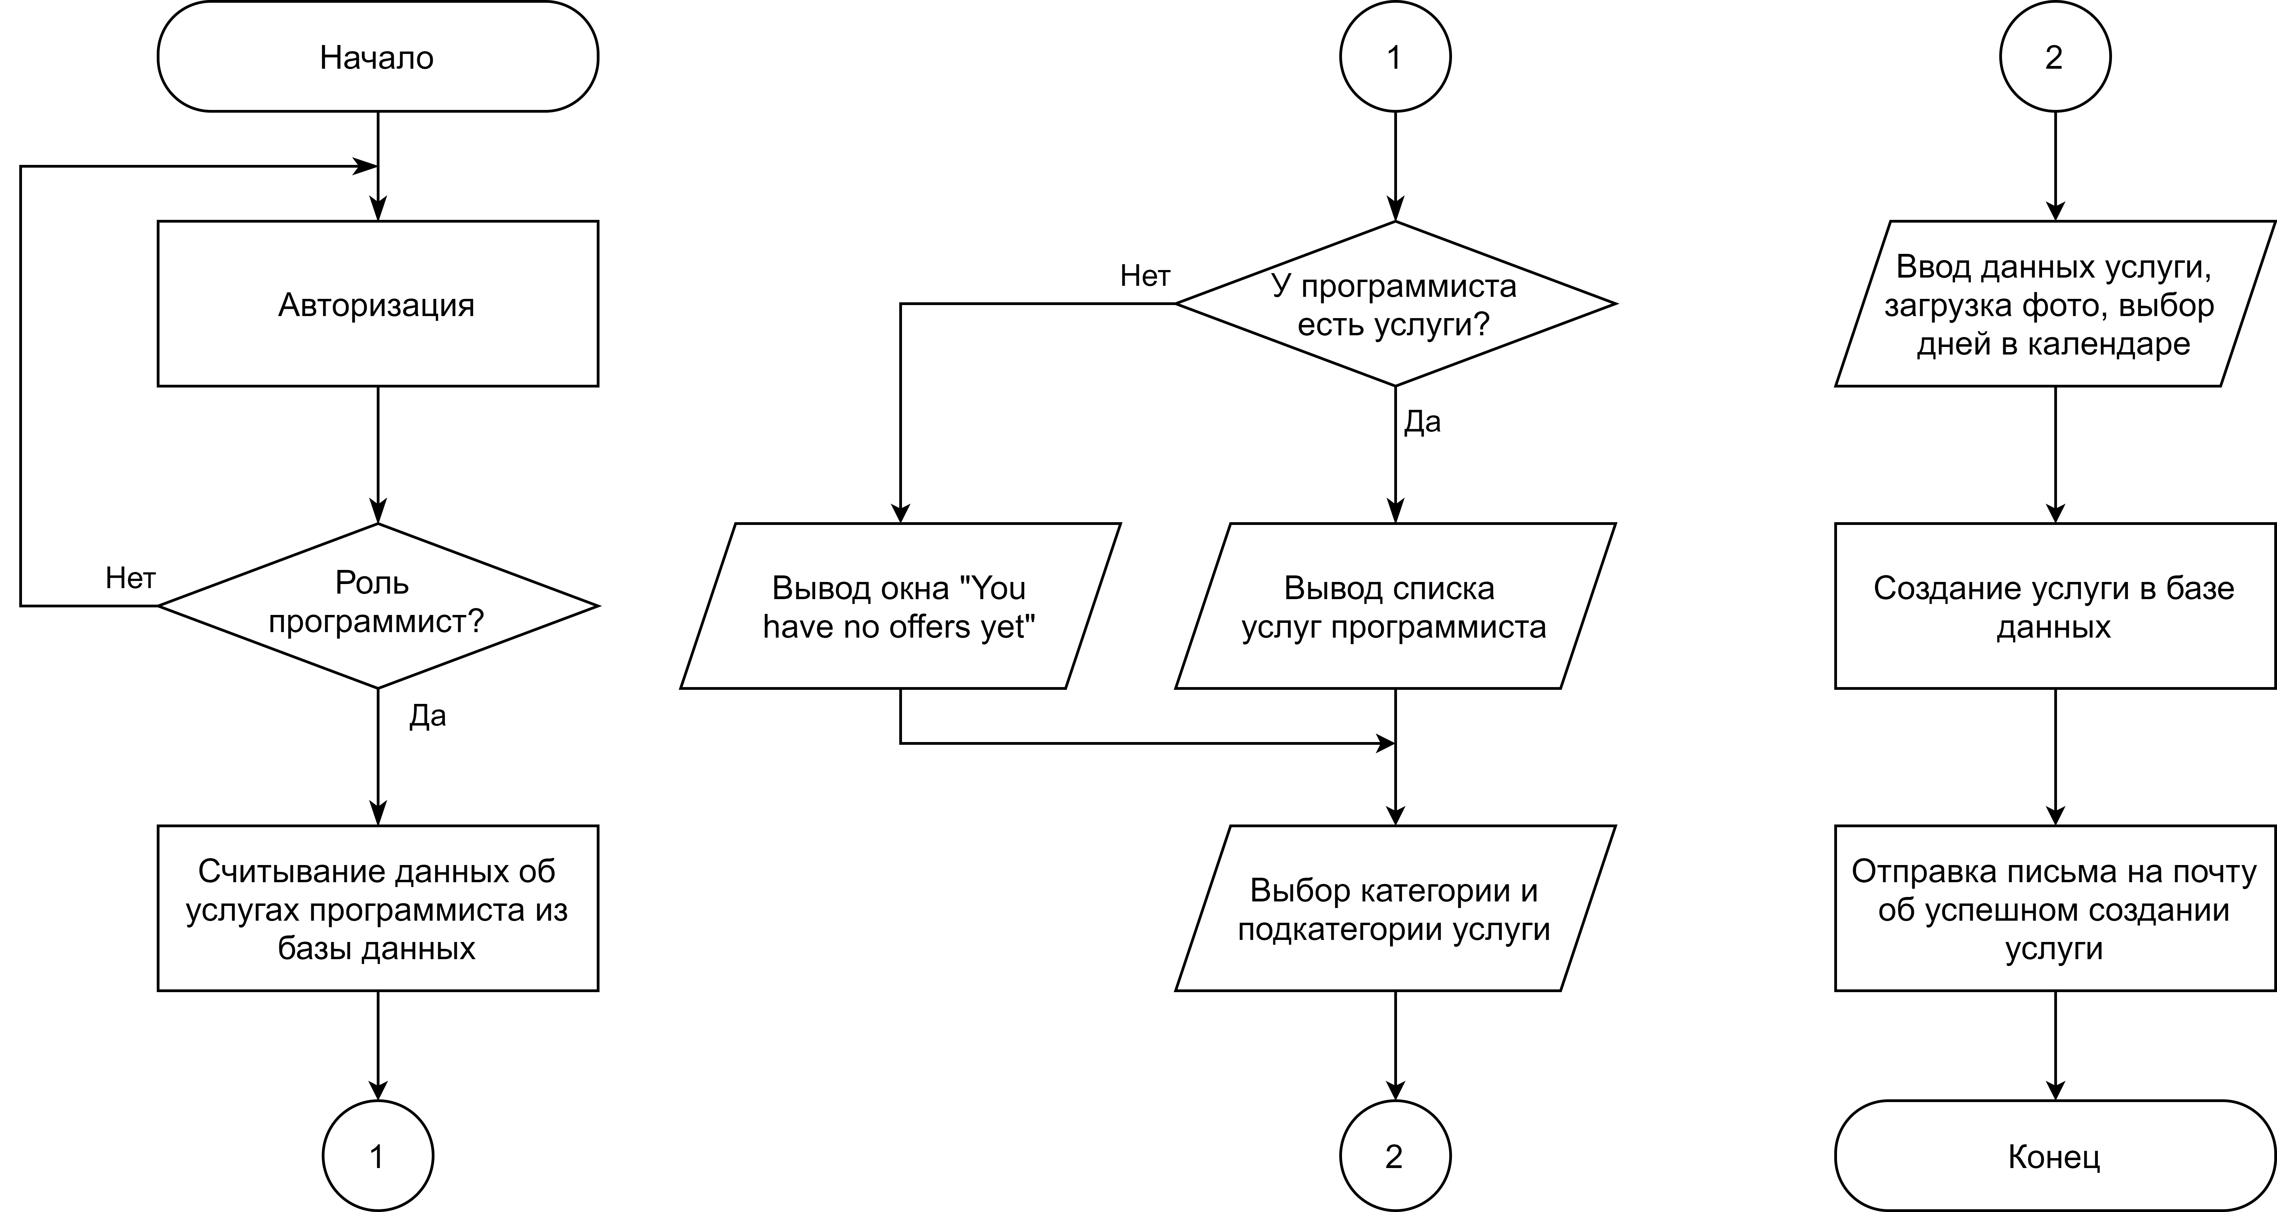
Блок-схема алгоритма создания услуги

Slide 12
Тестирование
Объект тестирование | Вид тестирования
Страница входа | Негативное
Страница регистрации | Негативное
Форма создания услуги | Негативное
Форма импорта категорий услуг | Негативное

Slide 13
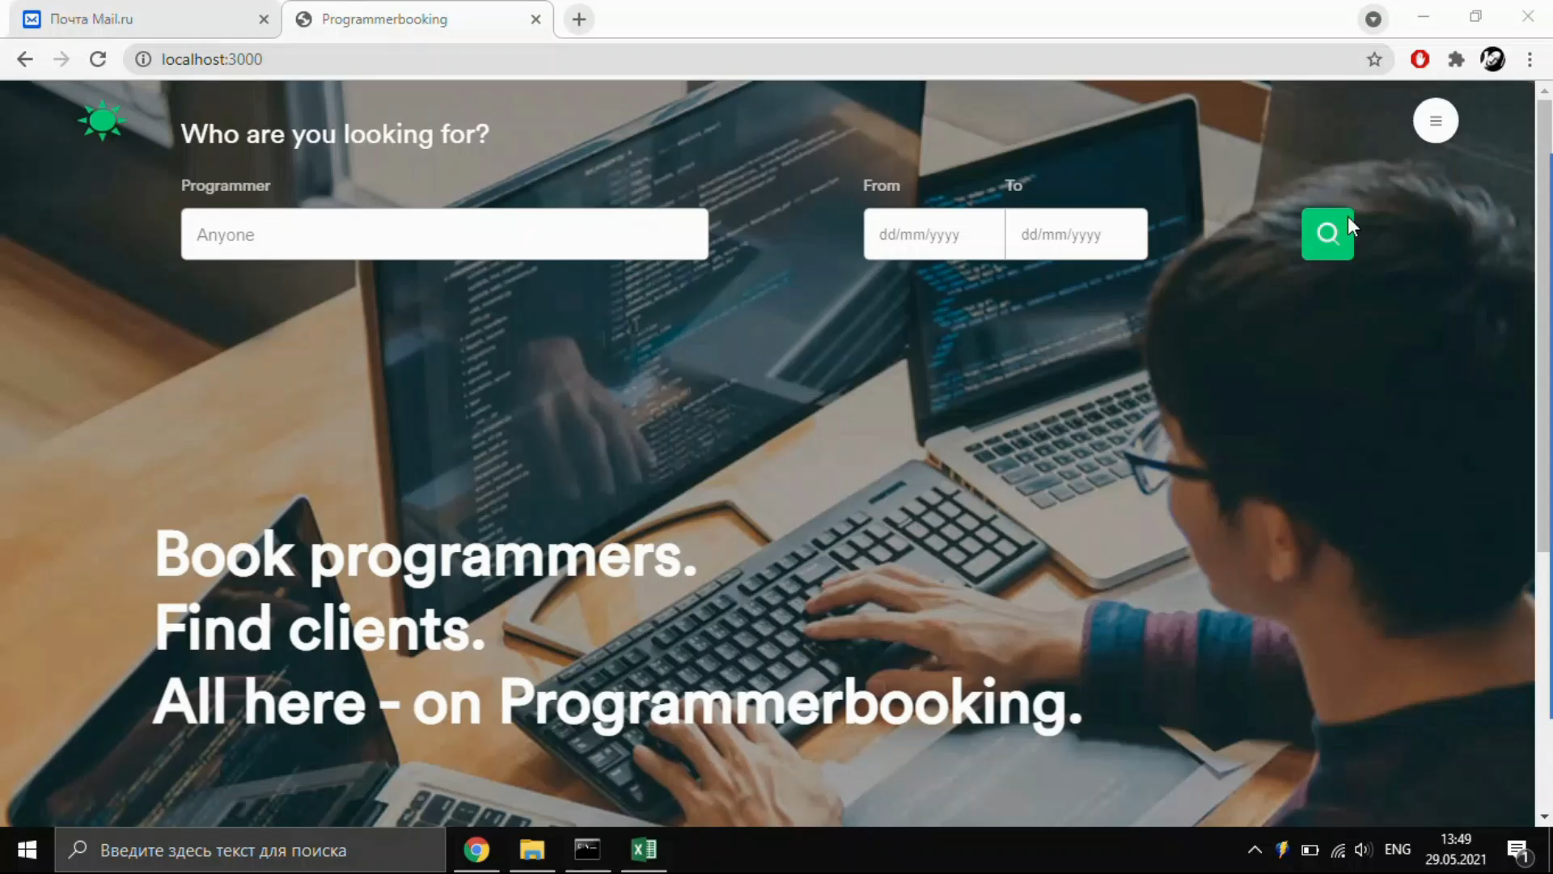
Демонстрация проекта

Slide 14
Экономическое обоснование цены
Наименование показателя | Значение
Время разработки, мес. | 3
Количество программистов, чел. | 1
Зарплата с отчислениями, руб. | 7225,34
Расходы на материалы, оплату машинного времени, прочие, руб. | 558,75
Накладные расходы, руб. | 5856
Себестоимость разработки веб-приложения, руб. | 13 640,09
Расходы на сопровождение и адаптацию, руб. | 1364,01
Полная себестоимость, руб. | 15 004,1
Цена аналога, руб. | 27 500
Прибыль от реализации, руб. | 7912,57
Рентабельность разработки, % | 52,74

Slide 15
Заключение
Был проведен обзор аналогичных решений, выбраны платформа и технологии, спроектированы:
логическая схема базы данных;
диаграмма вариантов использования;
диаграмма развертывания
структурная схема приложения;
блок-схема алгоритма бронирования услуги;
блок-схема алгоритма создания услуги;
Было дано описание негативных тестов, приведено руководство пользователя, рассчитаны затраты на разработку приложения.
Таким образом, веб-приложение реализует все поставленные задачи.

Slide 16
МИНИСТЕРСТВО ОБРАЗОВАНИЯ РЕСПУБЛИКИ БЕЛАРУСЬ Учреждения образования «БЕЛОРУССКИЙ ГОСУДАРСТВЕННЫЙ ТЕХНОЛОГИЧЕСКИЙ УНИВЕРСИТЕТ» Факультет информационных технологий Кафедра программной инженерии Тема дипломного проекта: «Веб-приложение для аренды услуг программиста» Дипломник: Чистякова Ю.А. Руководитель: асс. Годун А.В.
Минск 2021

